Slide 1
第五节
平面及其方程
一、平面的点法式方程
二、平面的一般方程
三、两平面的夹角

Slide 2
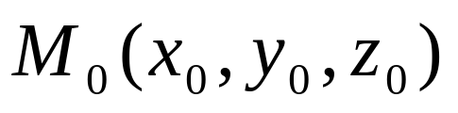












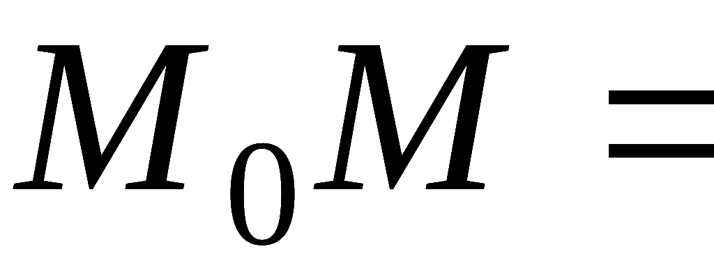
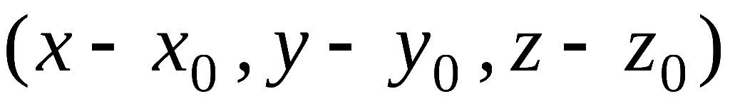

一、平面的点法式方程
设一平面通过已知点
且垂直于非零向
量
求该平面Π的方程.
则有
故
①
称①式为平面Π的点法式方程,
法向量.

Slide 3
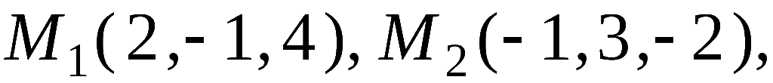
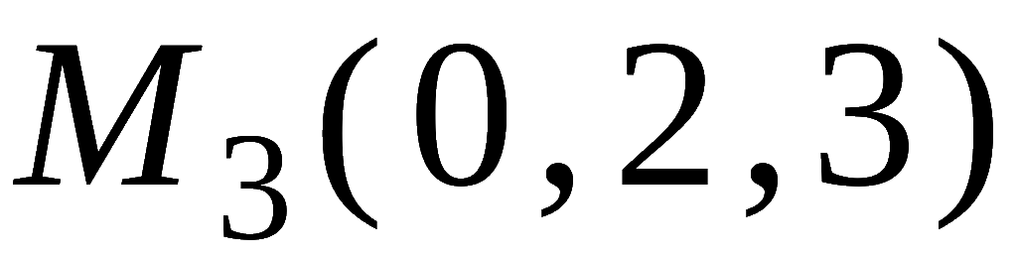



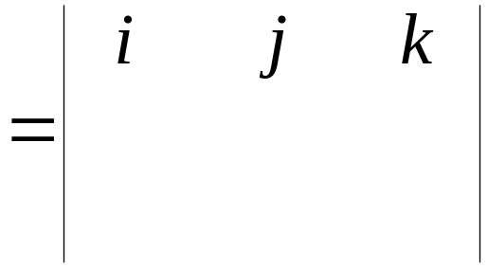










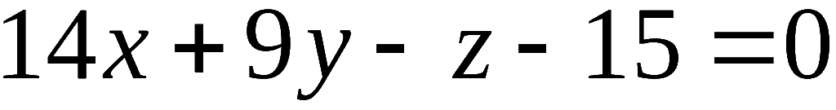
例1.求过三点
的平面 Π 的方程.
解: 取该平面Π 的法向量为
利用点法式得平面 Π 的方程
即

Slide 4
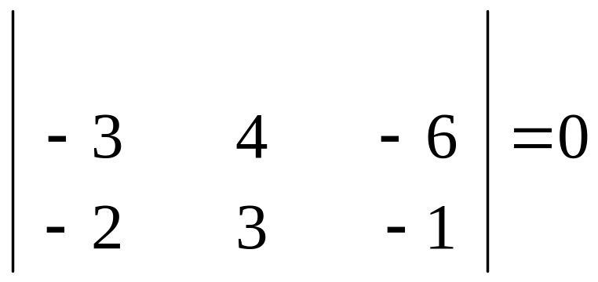


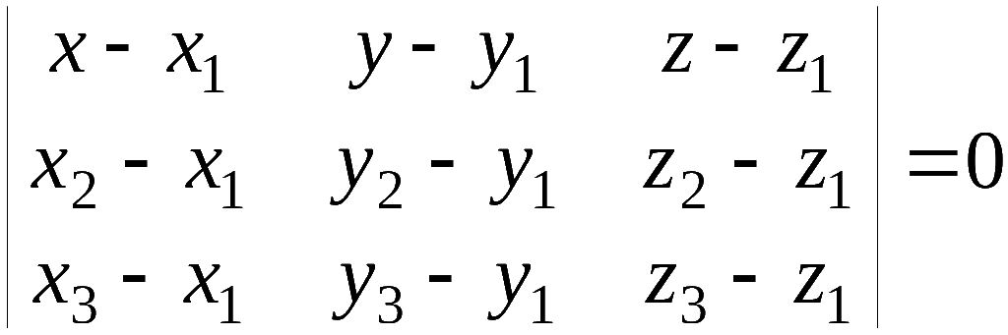
说明:
此平面的三点式方程也可写成
一般情况 :
过三点
的平面方程为

Slide 5
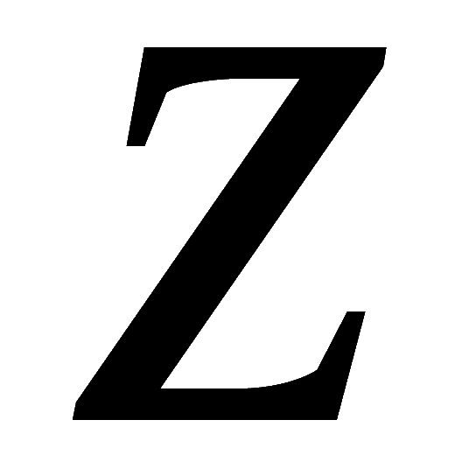



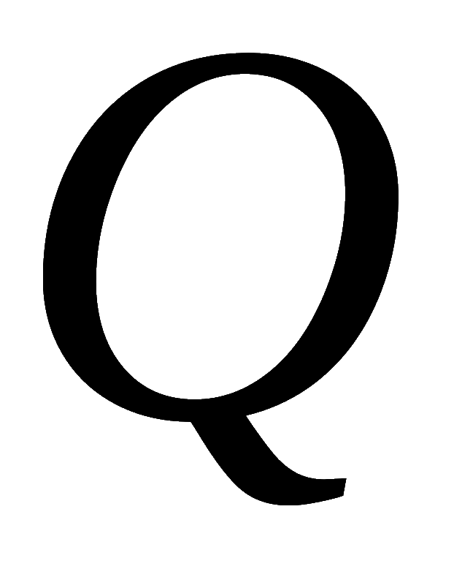


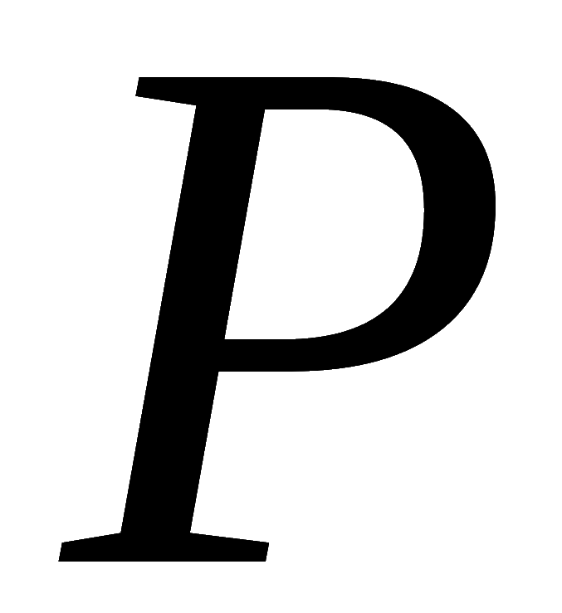

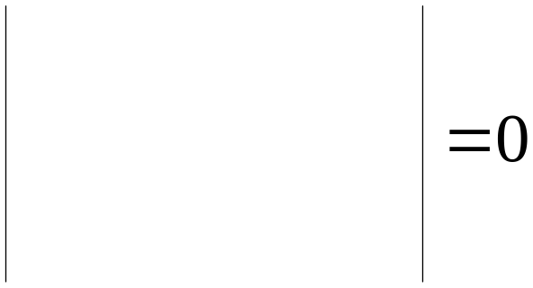









特别,当平面与三坐标轴的交点分别为
时,
平面方程为
此式称为平面的截距式方程.
分析:
利用三点式
按第一行展开得
即

Slide 6

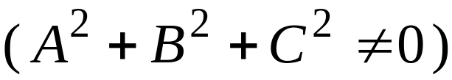



二、平面的一般方程
设有三元一次方程
②
任取一组满足上述方程的数
则
以上两式相减 , 得平面的点法式方程
显然方程②与此点法式方程等价,
因此方程②的图形是
法向量为
的平面,
此方程称为平面的一般
方程.

Slide 7
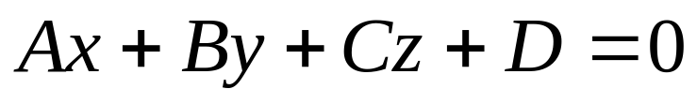
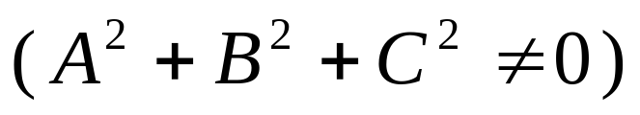

特殊情形
• 当 D = 0 时, A x + B y + C z = 0 表示
通过原点的平面;
• 当 A = 0 时, B y + C z + D = 0 的法向量
平面平行于 x 轴;
• A x+C z+D = 0 表示
平行于 y 轴的平面;
• A x+B y+D = 0 表示
平行于 z 轴的平面;
• C z + D = 0 表示
平行于 xOy 面 的平面;
• A x + D =0 表示
平行于 yOz 面 的平面；
• B y + D = 0 表示
平行于 zOx 面 的平面.

Slide 8



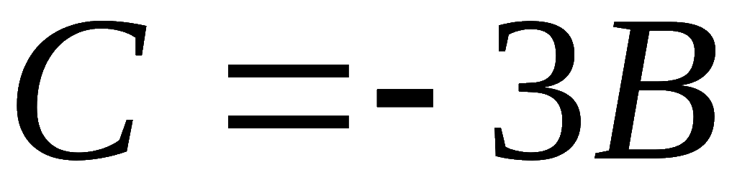
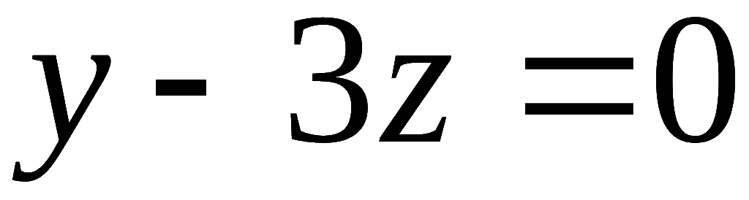
例2. 求通过 x 轴和点( 4, – 3, – 1) 的平面方程.
解:
因平面通过 x 轴 ,
设所求平面方程为
代入已知点
得
化简,得所求平面方程
例3.用平面的一般式方程导出平面的截距式方程.
(P39例4 , 自己练习)

Slide 9






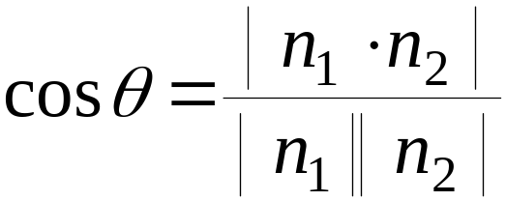


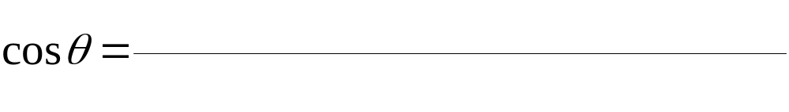
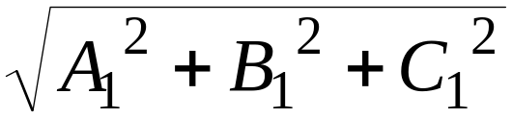
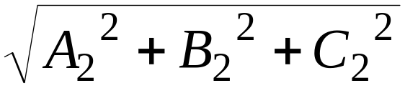
三、两平面的夹角
两平面法向量的夹角(常指锐角)称为两平面的夹角.
设平面∏₁的法向量为
平面∏₂的法向量为
则两平面夹角θ 的余弦为
即

Slide 10
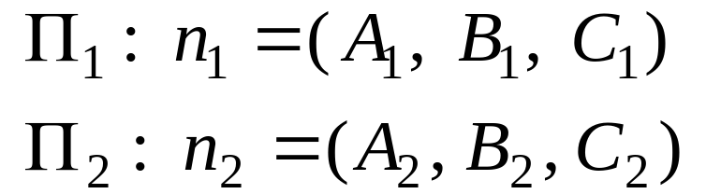







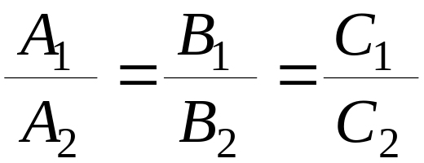
特别有下列结论：

Slide 11


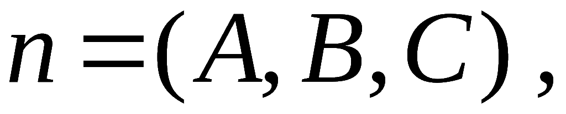


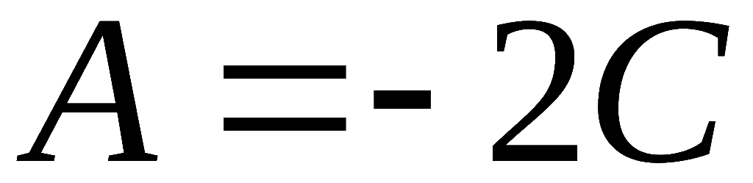


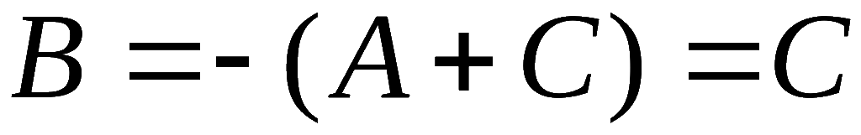

例4. 一平面通过两点
和
且
垂直于平面∏: x + y + z = 0, 求其方程 .
解: 设所求平面的法向量为
则所求平面
方程为
即
的法向量
故
因此有
约去C , 得
即
另解如下：

Slide 12
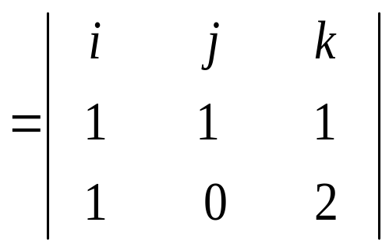
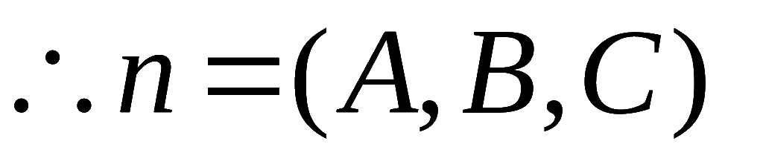
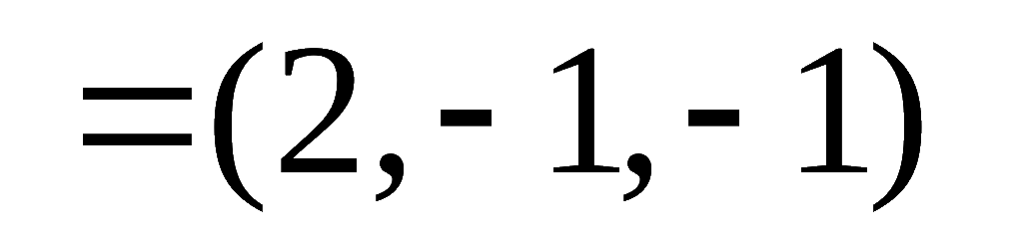
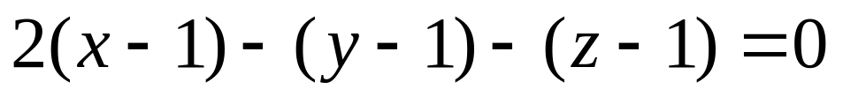
例4. 一平面通过两点
和
且
垂直于平面∏: x + y + z = 0, 求其方程 .
解: 设所求平面的法向量为
则所求平面
方程为
平面∏的法向量为:(1,1,1)
得
即

Slide 13
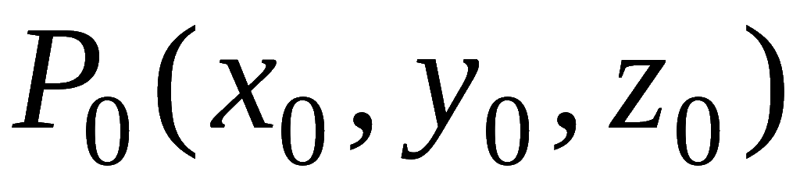
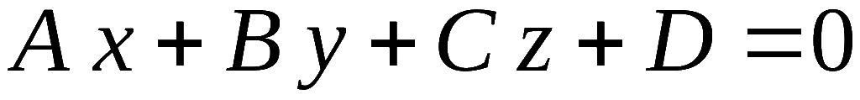



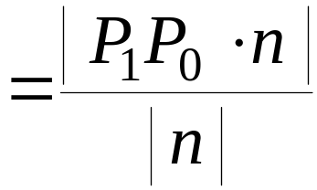
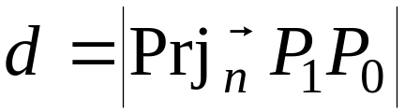
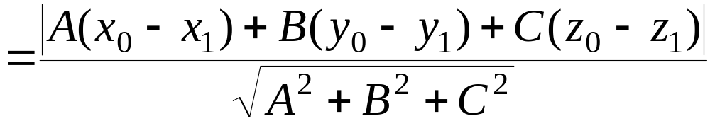


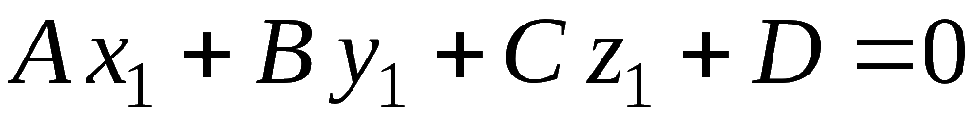
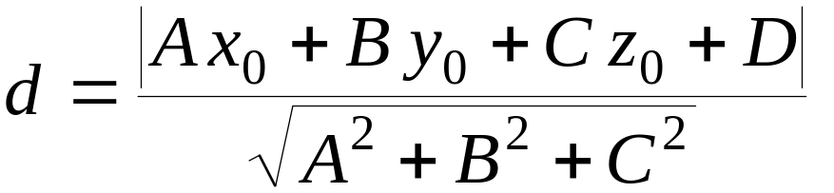
例5. 设
是平面
外一点,求
到平面的距离d .
解:设平面法向量为
在平面上取一点
,则P₀ 到平面的距离为
(点到平面的距离公式)

Slide 14

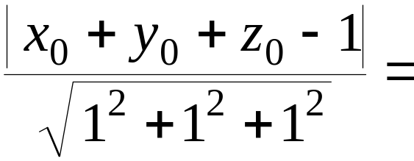





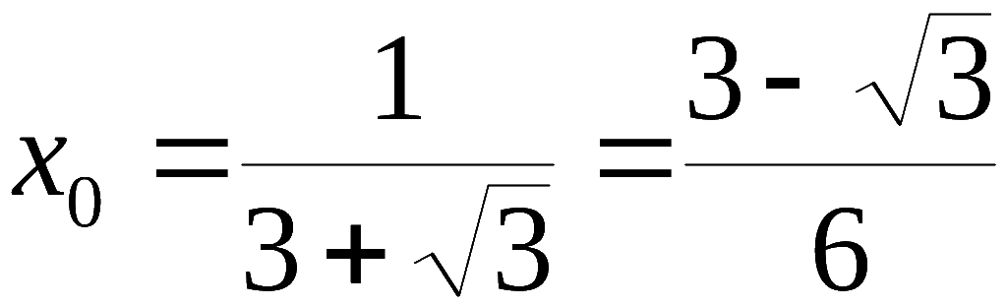
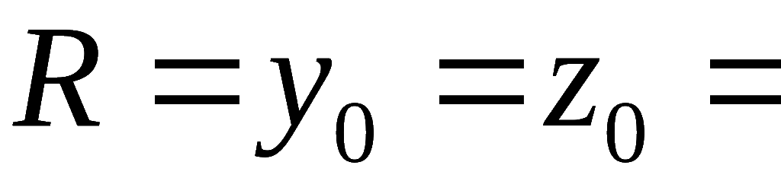



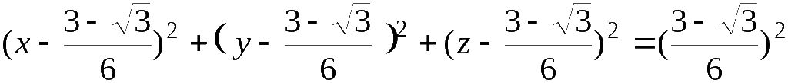
例6.
求内切于平面 x + y + z = 1 与三个坐标面所构成
四面体的球面方程.
解: 设球心为
则它位于第一卦限,且
故
因此所求球面方程为

Slide 15




内容小结
1.平面基本方程:
一般式
点法式
截距式
三点式

Slide 16
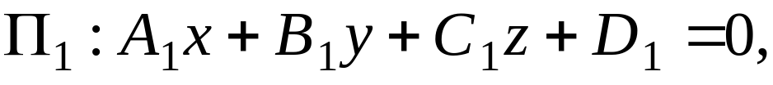
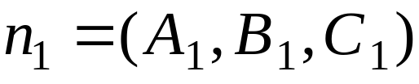

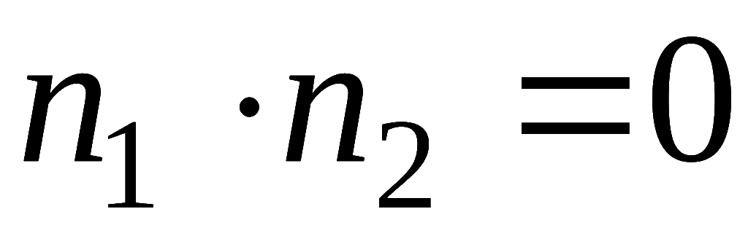



2.平面与平面之间的关系
平面
平面
垂直:
平行:
夹角公式:

Slide 17

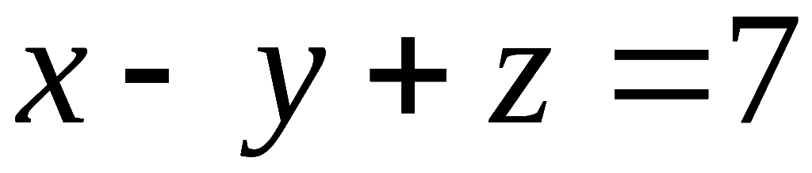
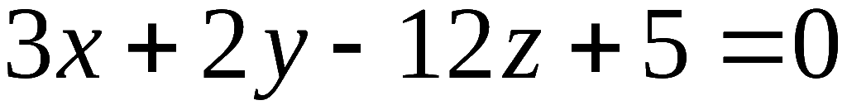





备用题
求过点
且垂直于二平面
和
的平面方程.
解: 已知二平面的法向量为
取所求平面的法向量
则所求平面方程为
化简得

